Slide 1
원격 저장소
정인석

Slide 2
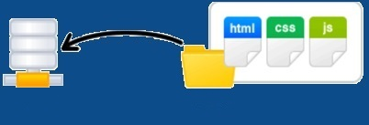
What is 저장소?
저장소(Repository)
파일이나 폴더를 저장해 두는 곳
저장소
디렉토리

Slide 3
로컬 저장소 and 원격 저장소
로컬 저장소
원격 저장소
내 PC의
개인 전용 저장소
인터넷 또는 네트워크
상에 존재하는 저장소

Slide 4
로컬 저장소 and 원격 저장소
※ 사용자의 범위
remote
remote
B
local
A
local
C
local
remote

Slide 5
Why 원격저장소가 필요할까?
백업
공유

Slide 6
우리가 해야 할 것
연결
로컬 저장소
원격 저장소
PUSH
PULL

Slide 7
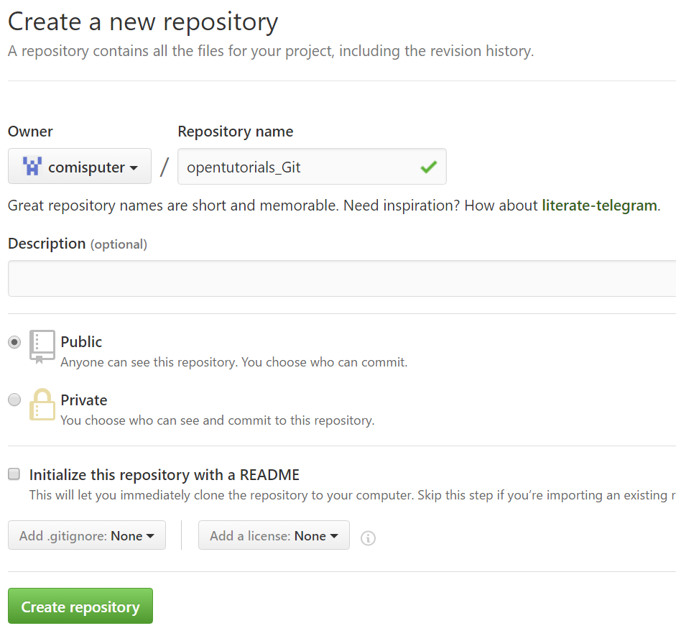
원격 저장소 생성_1
Github에서 원격저장소 생성
Public

Slide 8
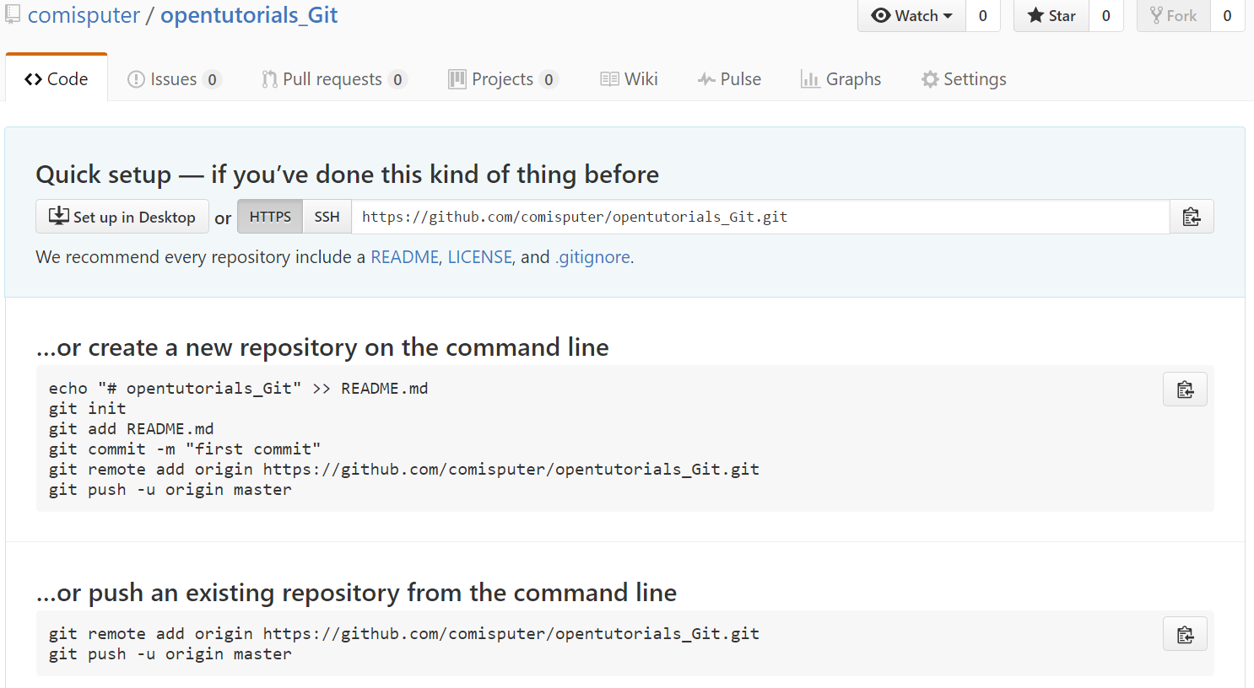
원격 저장소 생성_2
원격저장소에 접근할 수 있는 URL

Slide 9
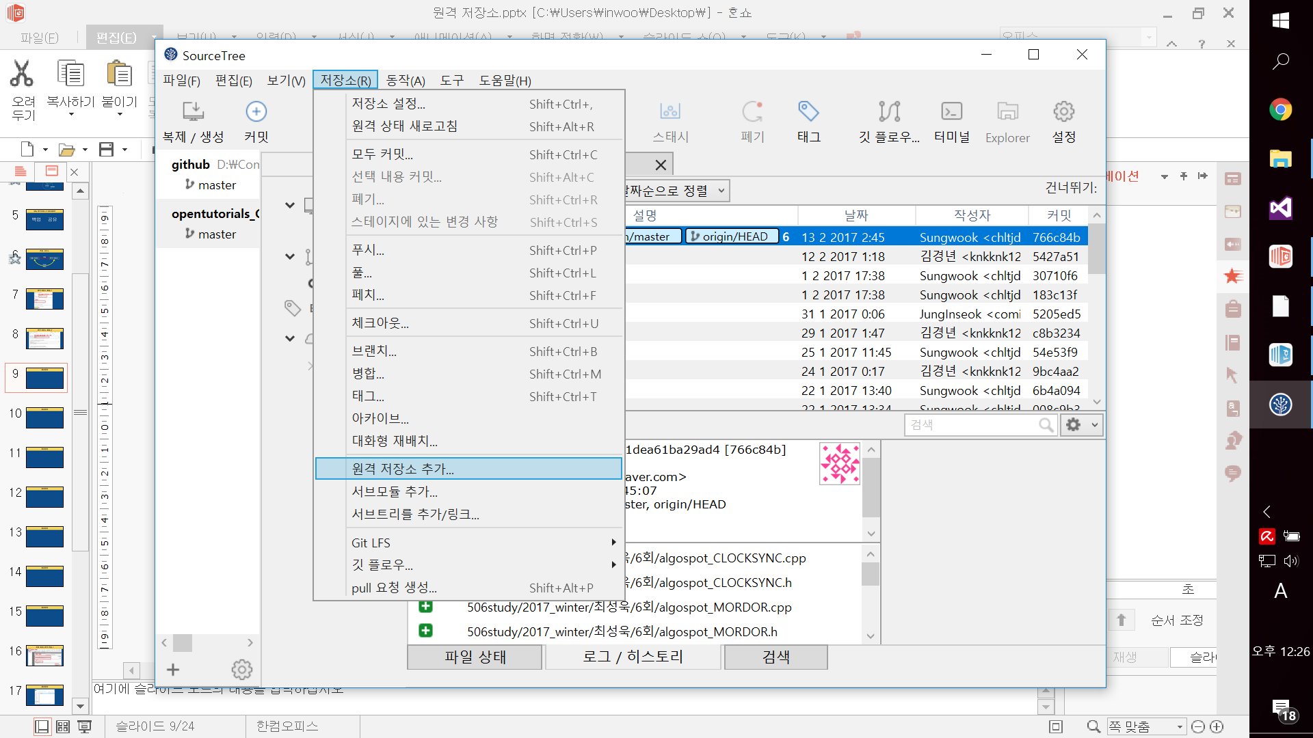
원격 저장소 생성_3

Slide 10
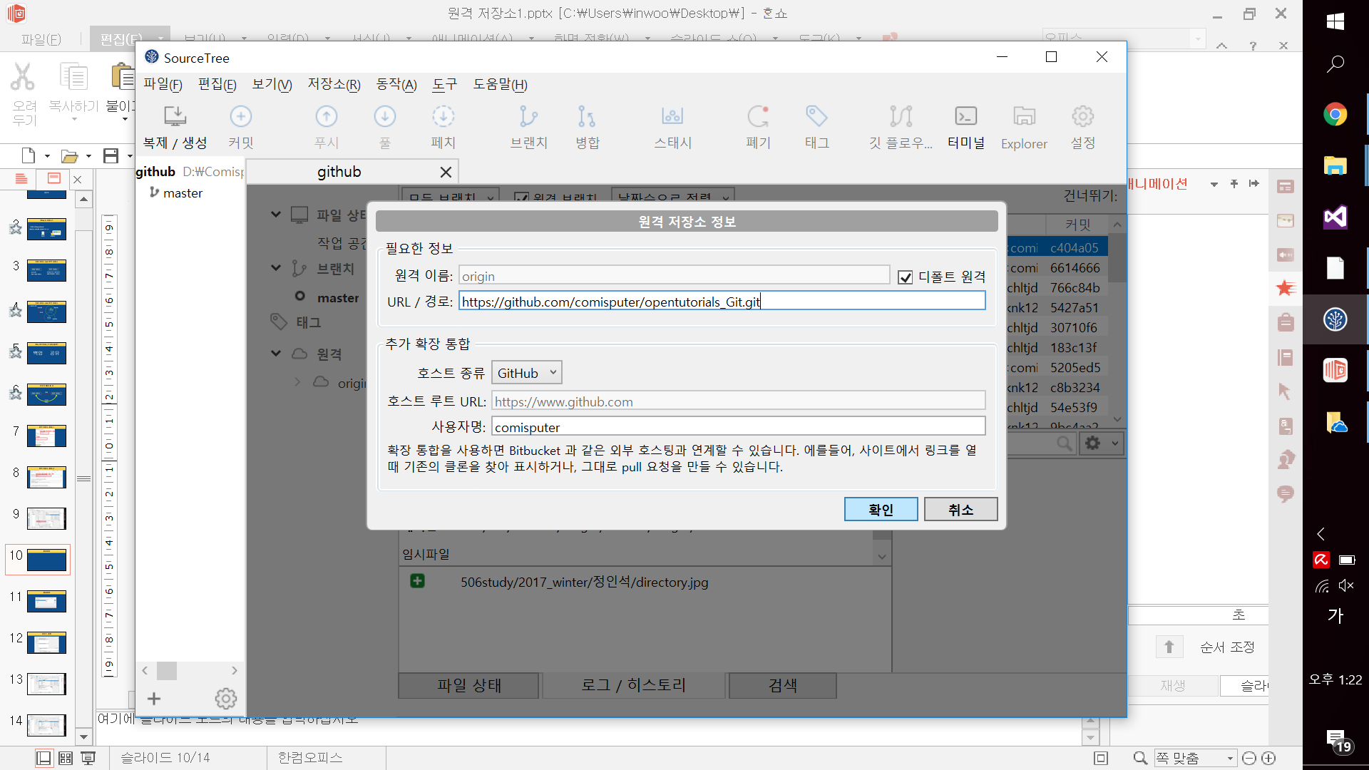
원격 저장소 생성_4

Slide 11
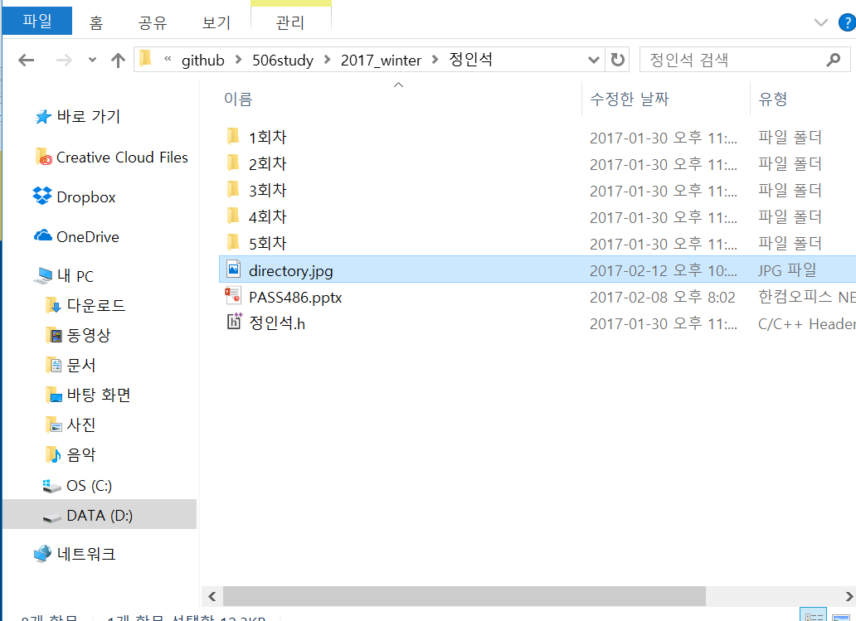
업로드 과정_1

Slide 12
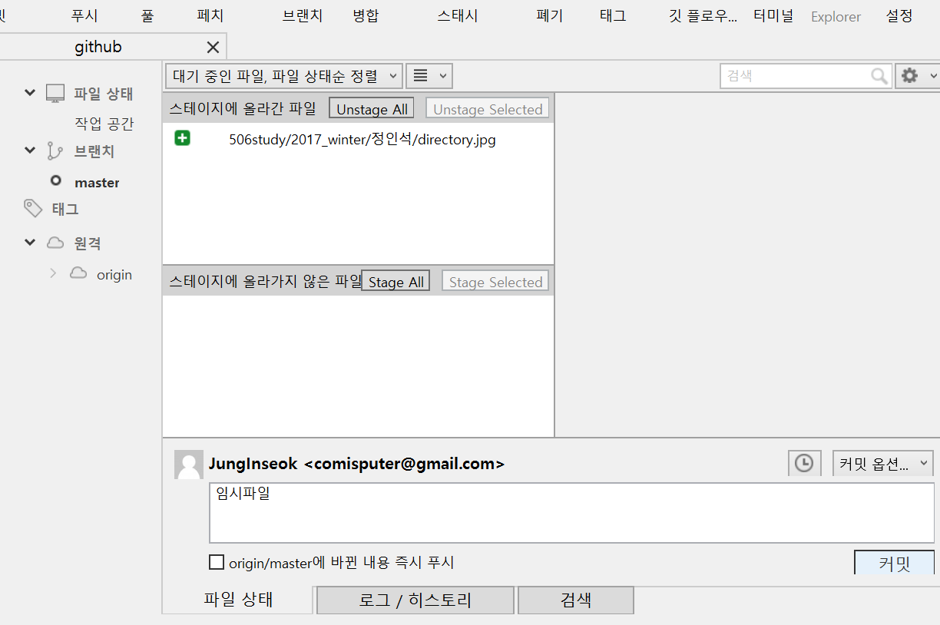
업로드 과정_2

Slide 13
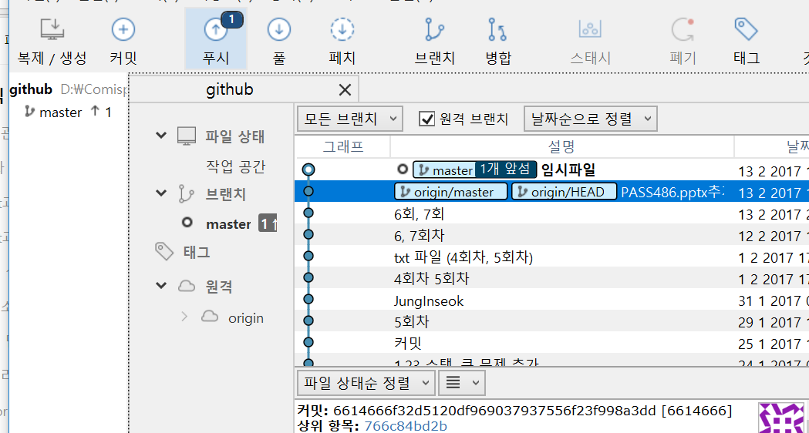
업로드 과정_3
master : 로컬저장소의 최신버전
origin/master : 원격저장소의 최신버전

Slide 14
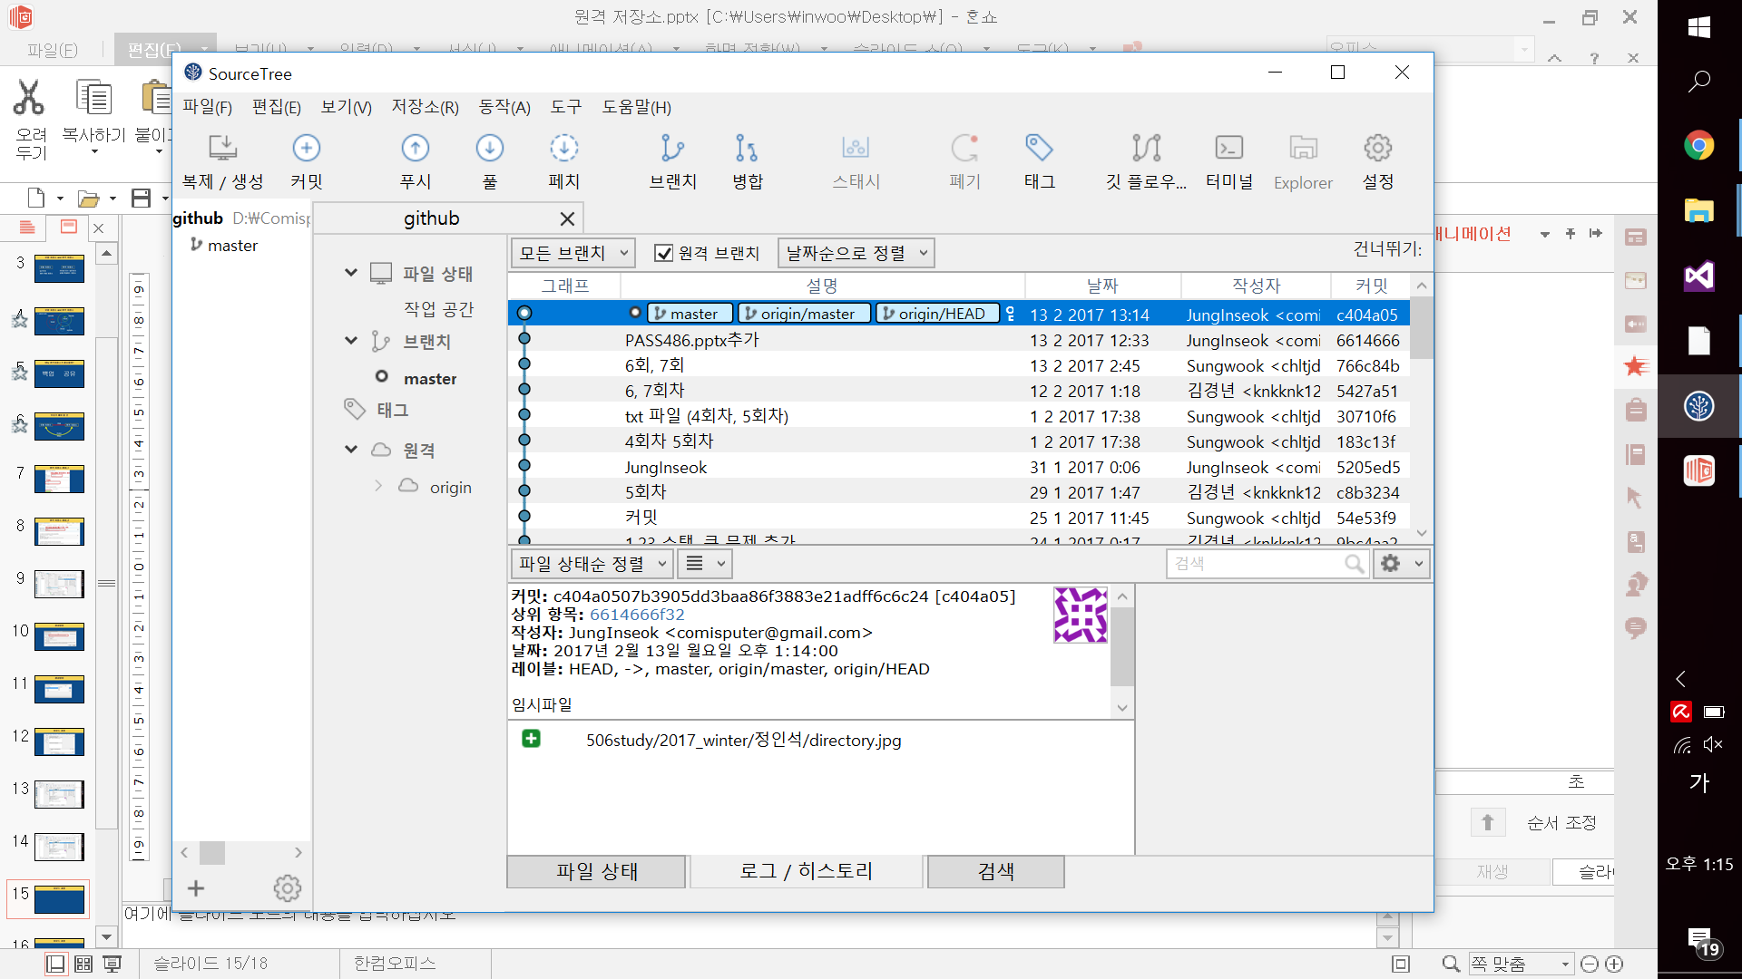
업로드 과정_4

